Slide 1
Fasi preliminari all’analisi chimica
Preparazione del campione
Estrazione
Purificazione

Slide 2
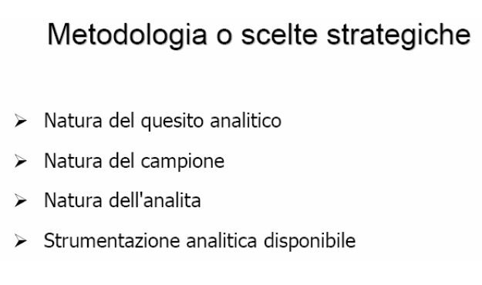

Slide 3
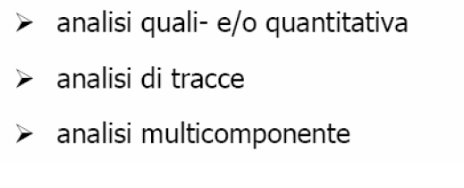

Slide 4
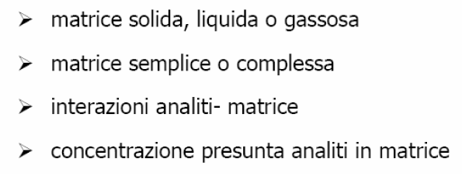

Slide 5
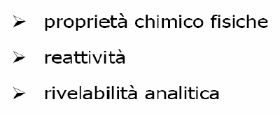

Slide 6
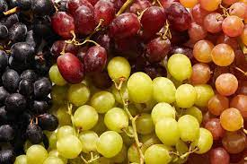
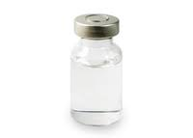
Fasi preliminari all’analisi chimica
Rendere il campione adatto alla tecnica analitica
Caratteristiche desiderabili al termine delle fasi preliminari
Solvente e pH
Concentrazione analita
Forma molecolare rilevabile
Assenza di interferenze

Slide 7
Preparazione del campione
Queste fasi coinvolgono soprattutto lo stato fisico del campione, la scelta e la composizione del solvente di estrazione (ad. es pH),
Estrazione
Consiste nell’allontanamento dell’analita dalla matrice e il suo trasferimento quantitativo nella fase solvente
Purificazione
Separazione dell’analita da interferenti e componenti della matrice
La necessità di questi passaggi dipende dalla natura del campione, dal quesito analitico e dalla tecnica analitica da utilizzare

Slide 8
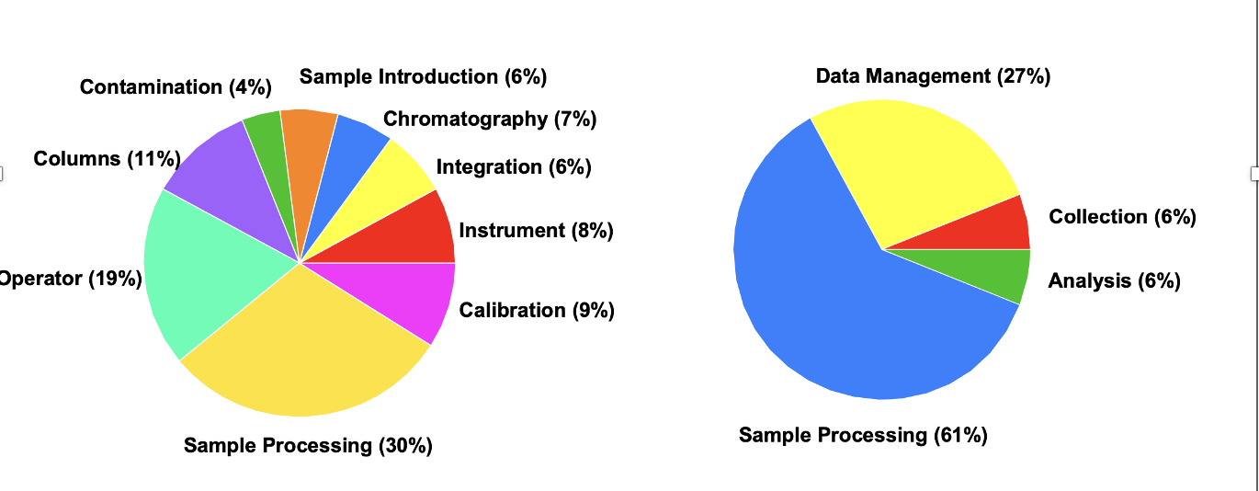
Origine degli errori e tempo dedicato al processo analitico in una analisi cromatografica
Origine degli errori
Tempo dedicato
«fasi preliminari»
Tempo di analisi e origine dell’errore: la parte strumentale occupa un tempo limitato e il contributo all’errore è limitato

Slide 9
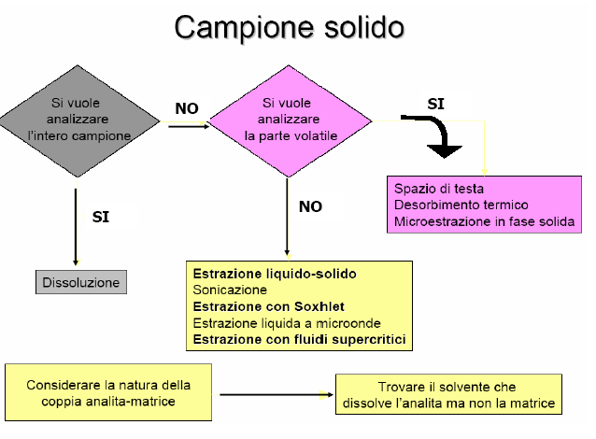

Slide 10
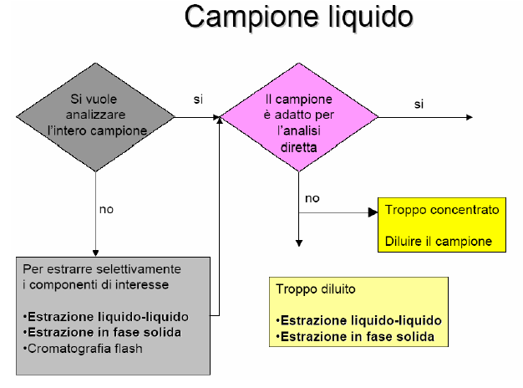

Slide 12
Scelta del solvente
polarità del composto da estrarre
In generale, è più efficace utilizzare un solvente che ha una polarità simile a quella del composto che si sta cercando di estrarre.
Composto polare, allora si può utilizzare un solvente polare come l'acqua o un alcol.
Composto apolare, allora si può utilizzare un solvente apolare come il toluene o l'etere di petrolio.
Composto polarità intermedia, si può utilizzare un solvente con una polarità media come l'acetone o il cloroformio.
Altri fattori
Tossicità
Disponibilità e costo del solvente stesso.
proprietà del solvente in relazione alle condizioni di estrazione, come la temperatura e la pressione.

Slide 13
Polarità e apolarità
Elettronegatività
Esprime l’attitudine di un atomo ad attrarre verso di sé gli elettroni; è correlata all’energia di ionizzazione e all’affinità elettronica.
Nel legame tra due atomi uguale non si ha polarizzazione del legame –> la specie è neutra
Nel legame tra due atomi diversi si ha sempre la formazione di un dipolo
In presenza di due o più legami tra eteroatomi la specie può essere o non essere un dipolo (GEOMETRIA!)

Slide 15
Andamento dell’elettronegatività lungo la tavola periodica

Slide 16
Momento dipolare
Struttura, forma e simmetria di una molecola essenziali per capire le forze intermolecolari.
Forze intermolecolari determinano lo stato di aggregazione della materia, punto di fusione e solubilità
La materia si aggrega sulla base di forze elettrostatiche di diversa entità, quindi la presenza di un dipolo determina l’attrazione tra molecole
La forza del dipolo dipende da
Distanza tra gli atomi
Carica
Grado di conicità del legame (che dipende dalla differenza di elettronegatività)

Slide 17
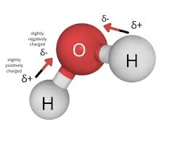
La polarità
La polarità di una molecola è determinata dalla distribuzione di carica elettrica nella molecola stessa. Una molecola può essere polare o apolare a seconda di come gli elettroni sono distribuiti tra gli atomi costituenti la molecola.
In una molecola polare, gli elettroni sono distribuiti in modo non uniforme tra gli atomi costituenti la molecola, causando la formazione di una zona con carica parziale positiva e una zona con carica parziale negativa. Questa distribuzione asimmetrica di carica crea un dipolo elettrico nella molecola.
(H₂O) è per la differenza di elettronegatività tra ossigeno e idrogeno e per la geometria a forma di V caussata dalla repulsioni tra le cariche positive degli atomin di oidrogeno

Slide 18
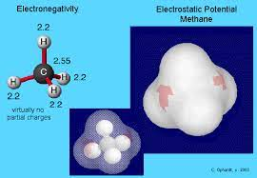
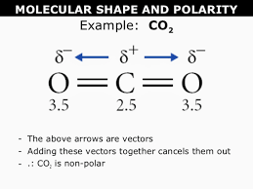
La apolarità
In una molecola apolare, invece, gli elettroni sono distribuiti uniformemente tra gli atomi costituenti la molecola, in modo che non ci sia una zona con carica parziale positiva o negativa e quindi non si crei un dipolo elettrico.
il metano (CH₄) è apolare perché gli atomi di idrogeno sono uniformemente distribuiti intorno all'atomo di carbonio, dando luogo ad una distribuzione simmetrica di carica elettrica.
Anche quando esiste una elevata differenza di elettronegatività la geometria annulla la carica

Slide 19
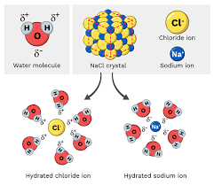
Idrofilicità
La polarità di una molecola è generalmente correlata alla sua idrofilicità, ovvero alla sua capacità di miscelarsi con l'acqua o altre sostanze polari.
Le molecole polari, che hanno un dipolo elettrico, tendono ad essere idrofile, cioè ad attrarsi con l'acqua e ad essere solubili in essa. L'acqua è una molecola polare, e le molecole polari tendono ad essere attratte verso altre molecole polari, andando ad orientare reciprocamente le cariche opposte possedute dai due dipoli (soluto e solvente)

Slide 20
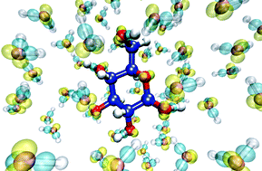
Idratazione e solubilizzazione del glucosio in acqua
La formazione di legami idrogeno tra i gruppi ossidrilici del glucosio e l’acqua rappresentano un mezzo attraverso il quale si ha la solubilizzazione.
Indebolimento interazioni intermolecolari glucosio-glucosio a favore della solvatazione delle singole molecole

Slide 21
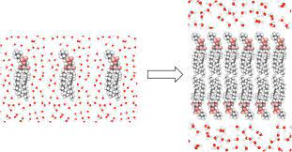
Idrofobicità
L'idrofobicità si riferisce alla tendenza di una sostanza a non dissolversi in acqua.
Le sostanze idrofobiche sono solitamente costituite da molecole apolari o poco polari, che non interagiscono con le molecole del dipolo acqua e pertanto non sono solubili in quel solvente
Solvente polare
Pozione polare
Effetto idrofobico
Catena apolare

Slide 22
Ruolo del solvente in una tecnica di estrazione
Il solvente durante un’estrazione gioca due ruoli:
Rompere le interazioni analita matrice
Solvatare l’analita e creare cosi la nuova soluzione formata da solvente e soluto
Nel caso in cui il campione sia una soluzione il solvente di estrazione eserciterà la sua funzione in base al coefficiente di ripartizione dell’analità tra la fase estraente e la fase campione
Nel caso in cui il campione sia un solido il solvente dovrà prima rompere le interazioni dell’analita con la matrice e poi solvatare l’analita

Slide 23
Esempi di legami coinvolti nelle interazioni analita matrice
Interazioni di tipo acido-base: se l'analita e la matrice hanno proprietà acido-base opposte, possono formare interazioni elettrostatiche forti
Interazioni di tipo idrogeno: se l'analita e la matrice contengono gruppi funzionali capaci di formare legami idrogeno,
Interazioni di tipo idrofobico: se l'analita e la matrice sono entrambi apolari, possono interagire tra loro attraverso legami di van der Waals
Interazioni di tipo chelazione: se l'analita e la matrice hanno un gruppo funzionale che forma complessi di coordinazione

Slide 24
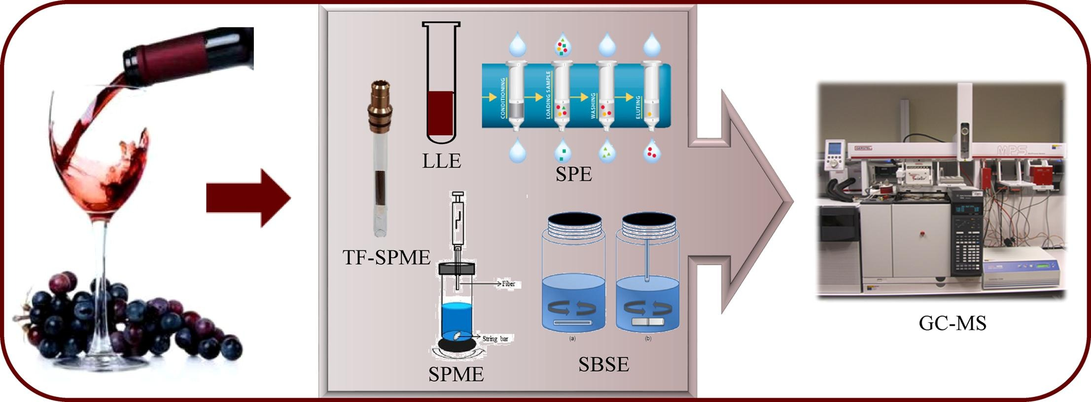
Le tecniche di estrazione e le analisi del vino

Slide 25
Metodi di estrazione applicati alla matrice vino
Metodo | Vantaggi | svantaggi
LLE | Noto. Consente l'estrazione di composti con diversa polarità e volatilità. Basso volume di campionamento. | Bassa riproducibilità. Bassa selettività. Perdita di analiti. Automazione difficile. Grande quantità di solvente organico. Alto inquinamento ambientale. Costo elevato. Pericolo per i lavoratori.
SPE | Ridurre il consumo di solventi organici. Più veloce di LLE. Maggiore riproducibilità e ripetibilità. Più sicuro per il lavoratore. Non produce emulsioni. Gli analiti trattenuti nella fase solida non si decompongono. Consente di estrarre simultaneamente un'ampia gamma di analiti nell'intera gamma di polarità. | Bassa riproducibilità. Bassa selettività. Perdita di analiti. Automazione difficile. Grande volume di campioni.
SPME | Estrazione e concentrazione in un unico passaggio. Senza solventi organici. Semplicità e velocità. Bassa manipolazione e basso volume di campione utilizzato. Più economico di LLE e SPE. Migliori limiti di rilevamento. Può essere utilizzato con campioni solidi, liquidi e gassosi. | Temperatura molto alta. Facile da rompere la fibra. Sverniciatura del rivestimento. Aghi costosi.

